Slide 1
Jefry Sunupurwa Asri, S.Kom, M.Kom
Machine Learning
Pertemuan Ke-6
Neural Network

Slide 2
Neural Networks (NN), dikenal juga dengan istilah multilayer perceptron, memiliki bentuk umum sbb:
M D
∑ ∑
 2 1 1 2 
y  x , w  =   w h  w x w w 
k
kj
ji i
j0
k0
dimana w_{kj}, w_{ji} adalah parameter bobot; w_{k0}, w_{j0} adalah parameter bias; h(.), σ(.) adalah fungsi aktivasi.
Sehingga, secara sederhana NN adalah suatu fungsi nonlinear dari suatu himpunan variabel input {x_{i}} ke himpunan variabel
output {y_{k}} yang dikontrol oleh parameter bobot dan bias

Slide 3
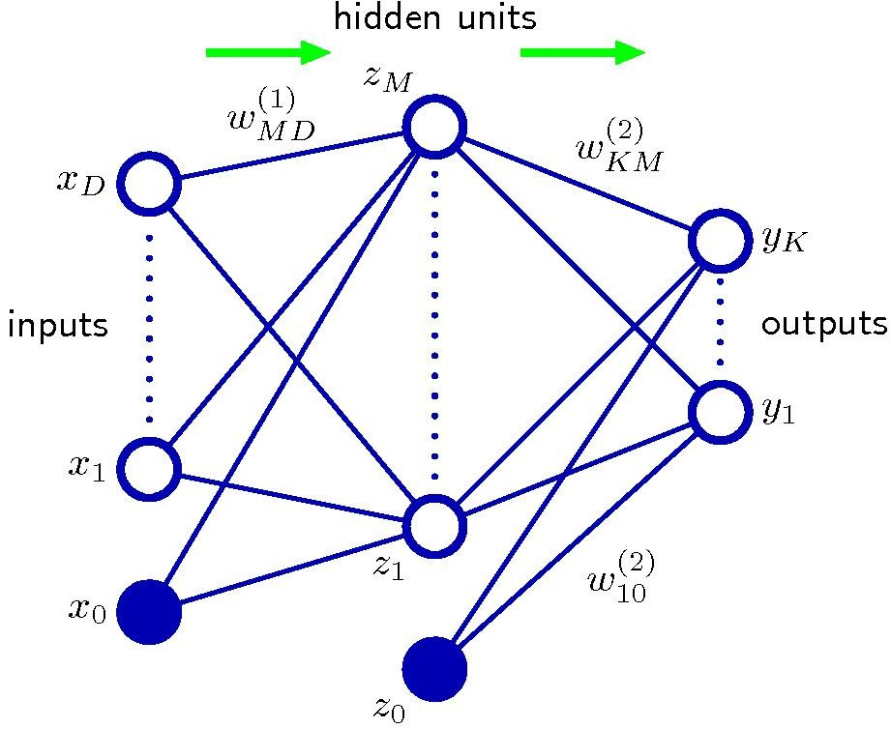
Tahap 1:
D
a _{j} =
∑
w x w
1
 1
j0
i=1
Tahap 2:
z _{j} = h a _{j} 
Tahap 3:
M
ji i
a_{k} =
∑
w z w
2
2
k0
j=1
Tahap 4:
y _{k} =  a_{k} 
kj j

Slide 4
Untuk simplifikasi model, notasi parameter bobot dan bias dapat digabung dengan membuat x₀ = 1, z₀ = 1 :
M D
∑ ∑
2
1
y  x , w  =   w h  w x 
k
kj
ji i
j=0 i=0
dimana w_{kj}, w_{ji} adalah parameter bobot; h(.), σ(.) adalah fungsi aktivasi.

Slide 5
Pada hidden units, fungsi aktivasi nonlinear h(.) yang sering digunakan adalah fungsi sigmoid logistik, yaitu z_{j} = h(a_{j}) = tanh(a_{j}), dimana:
_{e}a_{−e}−a
tanha =
_{e}a_{e}−a
Pada output units, untuk masalah regresi, fungsi aktivasi yang biasa digunakan adalah fungsi identitas, yaitu: y_{k} = a_{k}
sementara untuk masalah klasifikasi, fungsi aktivasi yang biasa digunakan adalah fungsi sigmoid logistik, yaitu y_{k} = σ(a_{k}), dimana:
 a  = ¹
1exp−a 

Slide 6
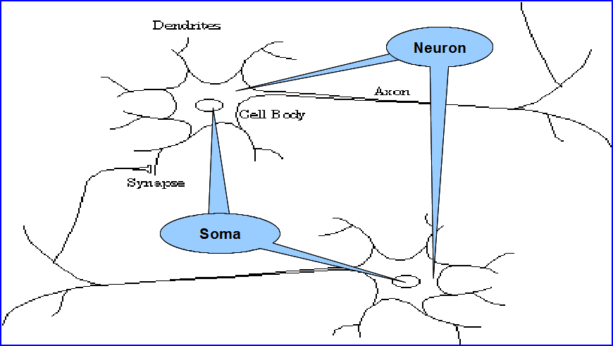

Slide 7
Diberikan data training {x , t }, dimana n = 1, ..., N, dan struktur
n n
neural networks yang digunakan adalah jaringan 2 lapis (two-layer network).
Nilai-nilai parameter bobot diperoleh dengan meminimumkan fungsi error sbb:
N N
E w =
∑
E w =
1
2
∑
∥y  x ,w −t ∥
2
n=1
n
n=1
n n

Slide 8
Error untuk setiap output unit:
_{k} = y_{k}−t_{k}
Error untuk setiap hidden unit:
K
∑
 _{j} = 1− z  w 
2
j
k=1
kj k
Perubahan bobot pada lapisan pertama dan kedua:
 E_{n}
_{ w} 1
=  x ,
 E_{n}
=  z
j i
_{ w}2
k j
ji
kj

Slide 9
Secara garis besar, algoritma backpropagation adalah sbb:
Insialisasi nilai parameter bobot
Feedforward data pembelajaran
Backpropagation dari error
Update nilai parameter bobot
Ulang ke-4 langkah diatas sampai kriteria penyetop terpenuhi, misal: jumlah iterasi, waktu, perubahan nilai bobot, error pada data testing meningkat

